Slide 1


UBND PHƯỜNG HƯNG ĐẠO
TRƯỜNG TIỂU HỌC HƯNG ĐẠO
Toán 4
Bài 24: Tính chất giao hoán
và kết hợp của phép cộng(tiết 3)
Giáo viên: Tạ Thị Phương Lan

Slide 2
1
Tím số hoặc chữ thích hợp với
?
a) 746 + = 487 + 746
b) + 304 = 304 + 1 975
487
?
1 975
?
c) a + b + 23 = a + ( + 23)
d) 26 + c + 74 = (26 + ) + c
74
b
?
?

Slide 3
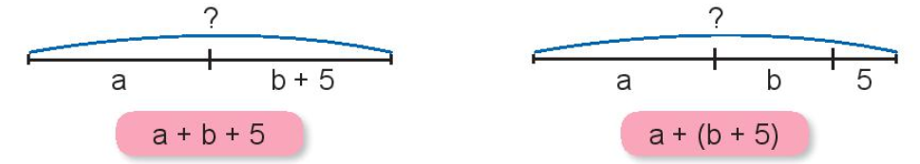
3
Tìm biểu thức phù hợp với mỗi sơ đồ. Tính giá trị của mỗi biểu thức với a = 15 và b = 7.
a + b + 5 = 15 + 7 + 5
= 22 + 5
= 27
a + (b + 5) = 15 + (7 + 5)
= 15 + 12
= 27

Slide 4
2
Tính bằng cách thuận tiện.
a) 92 + 74 + 26 b) 12 + 14 + 16 + 18
c) 592 + 99 + 208 d) 60 + 187 + 40 + 13

Slide 5
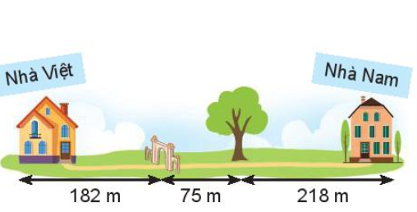
4
Để đi từ nhà mình đến nhà Nam, Việt cần đi qua một cổng làng và một cây cổ thụ. Khoảng cách từ nhà Việt đến cổng làng là 182 m. Khoảng cách từ cổng làng đến cây cổ thụ là 75 m. Khoảng cách từ cây cổ thụ đến nhà Nam là 218 m. Hỏi quãng đường Việt cần đi dài bao nhiêu mét?

